Slide 1


Slide 2
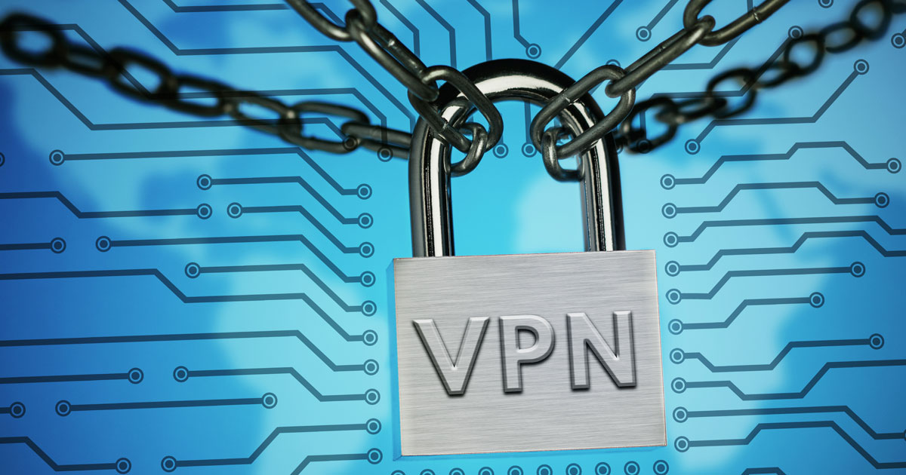
プレゼンテーション 科目: 専 門日本語
テーマ: VPN
グループのメンバー :
レー.ゴック.ロン 20184137
ドアン.アイン.トゥアン 20184218

Slide 3
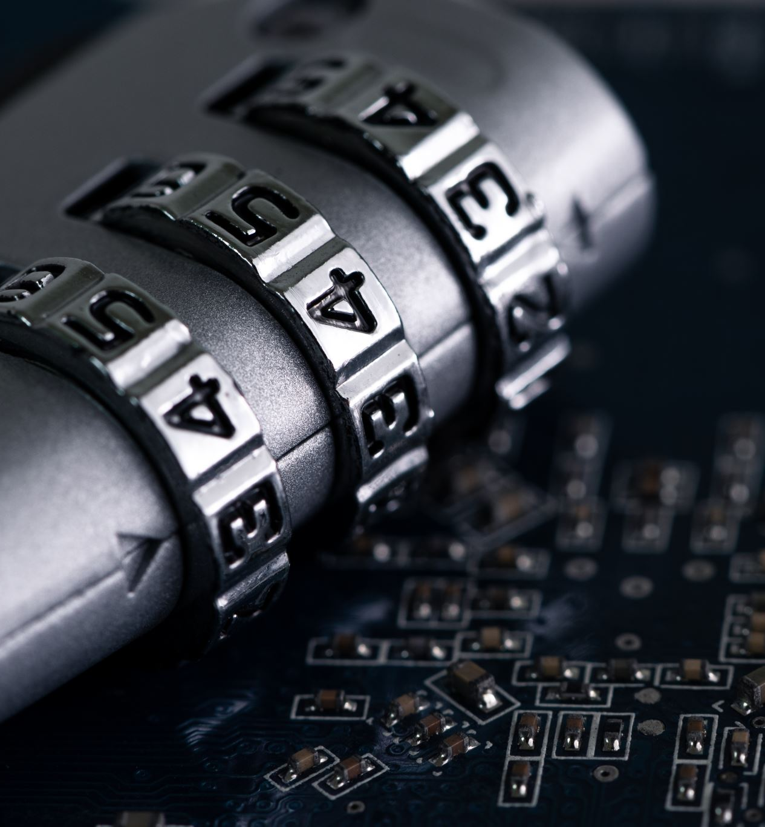
コンテンツ
定義
仕組み
VPN接続の種類
VPNプロトコル
長所
短所

Slide 4
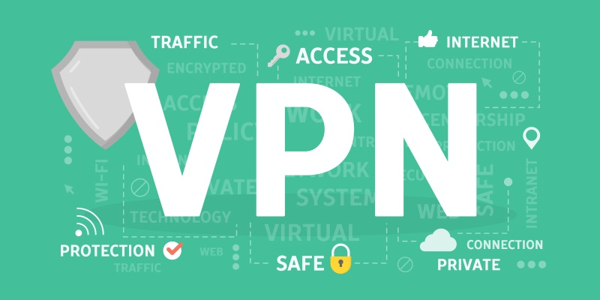
I. VPNとは？
仮想 プライベートネットワーク
安全な接続

Slide 5
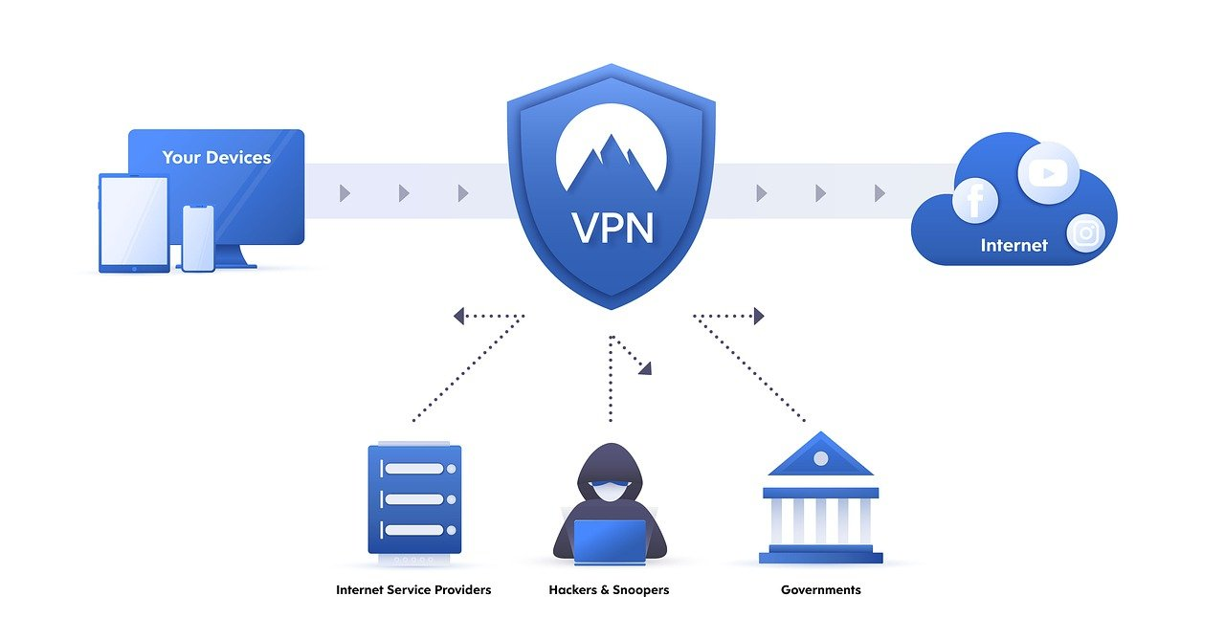
II. VPNの仕組み
「トンネリング」
「暗号化」
「承認」
セキュリティが強化される。
安全に通信を行うこと。

Slide 6
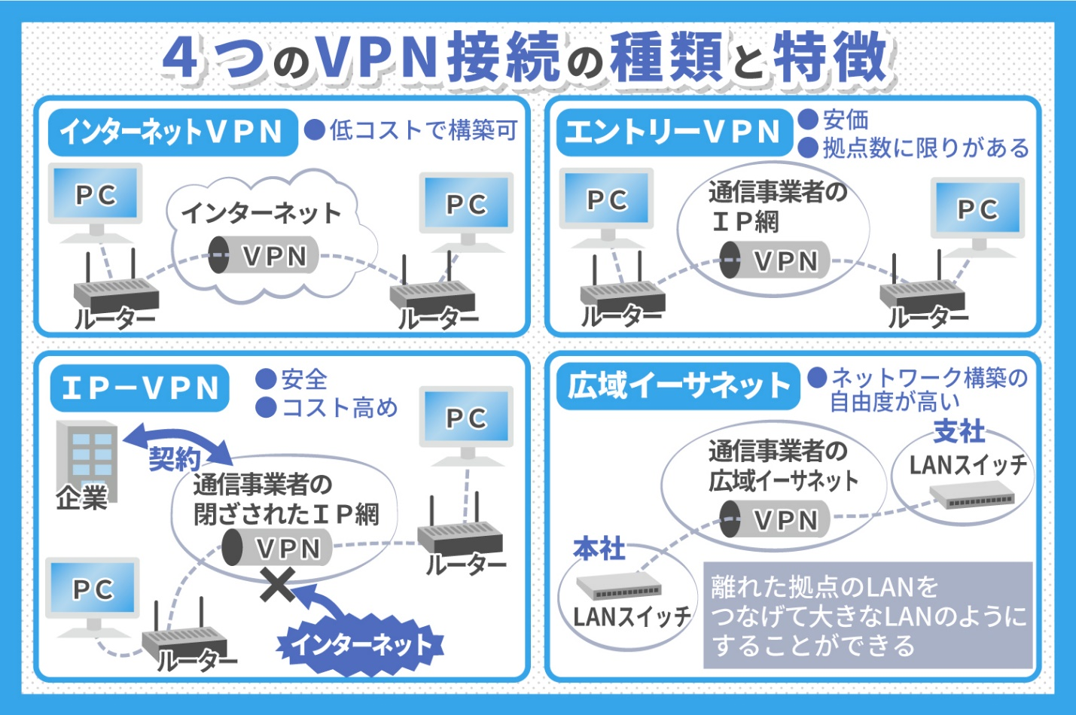
III. VPN接続の種類

Slide 7
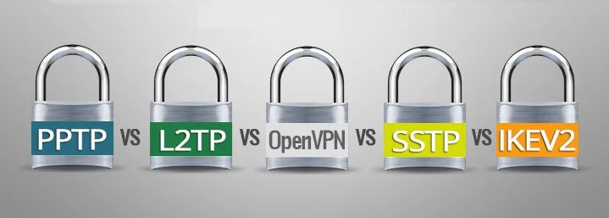
IV. VPNプロトコル

Slide 8
V. VPNの長所
高いセキュリティ
ネットワーク攻撃を保護するため
匿名でインターネットを使用するため
リーグオブレジェンド：ワイルドリフト
安全なトレント
インターネットの速度を改善するため
国の検閲の克服
パブリックWi-Fi

Slide 9
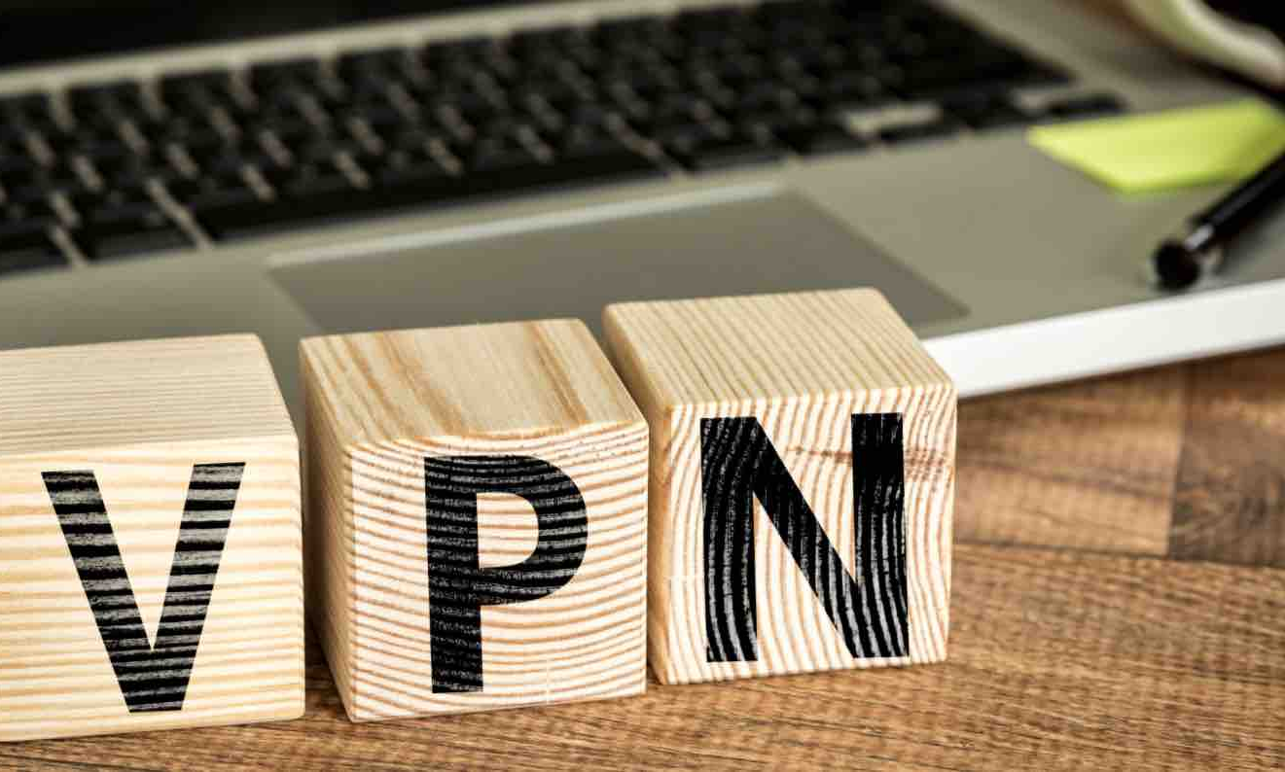
VI. VPNの短所
接続が少し遅くなる
いくつかウェブではVPNをブロックする
一部の国ではVPNは違法だ
無料のVPNには
多くのリスクがある

Slide 10
ご聴取ありがとうございました

